Slide 1






Desenvolvimento WEB
Home
About
Home
About
Desenvolvimento WEB
Contact
Introdução
Desenvolver um sistema web de alta performance significa criar uma aplicação online que funciona de forma rápida, estável, segura e eficiente, mesmo quando muitos usuários acessam ao mesmo tempo ou quando há uma grande quantidade de dados sendo processada.
O objetivo é manter a qualidade do sistema em alta
demanda, sem travamentos, lentidão ou falhas.
www.PerformanceWeb.com
Navegar pela apresentação

Slide 2

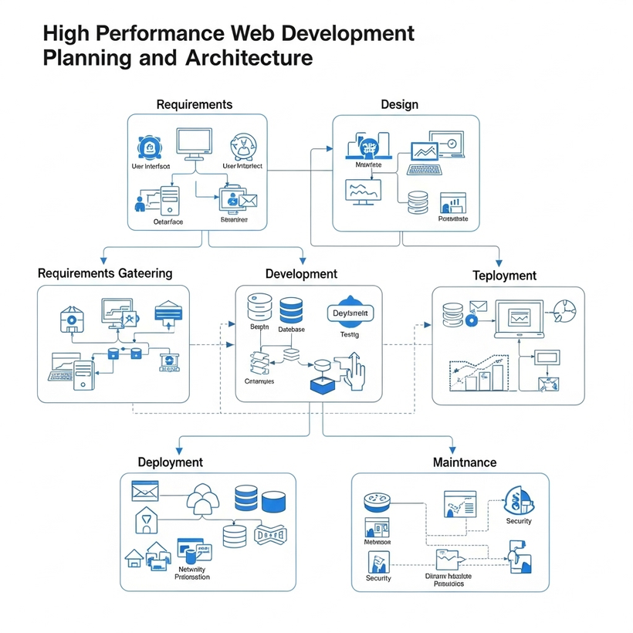


Desenvolvimento WEB
Home
About
Planejamento e Arquitetura
Significa criar websites e aplicações web que ofereçam uma experiência do usuário rápida, eficiente e confiável, mesmo com grande volume de tráfego. Isso implica em um planejamento cuidadoso, escolha de tecnologias adequadas. e uma arquitetura que suporte a escalabilidade e a performance
www.PerformanceWeb.com
Navegar pela apresentação

Slide 3
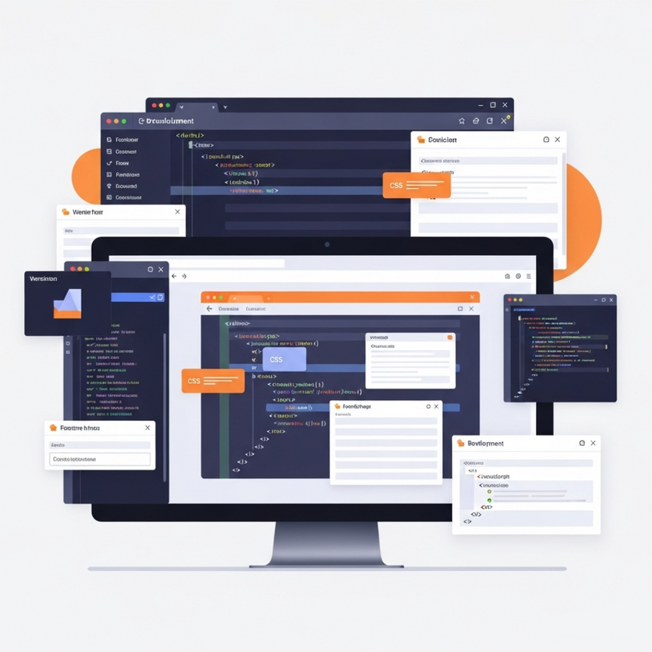


Desenvolvimento WEB
Home
About
Desenvolvimento do Frontend
É fundamental para um sistema de alta performance, foca na interface do usuário, utilizando tecnologias como HTML, CSS e JavaScript para criar experiências interativas e otimizadas. Um desenvolvedor front-end busca construir páginas web que sejam responsivas, acessíveis e carreguem rapidamente, impactando positivamente a experiência do usuário e o desempenho do site
www.PerformanceWeb.com
Navegar pela apresentação

